Slide 1

Project presentation Embedded Systems
RISC-V Competition
Réalisé par Youssra Makmar & Caio H Barz Molinari
Encadré par Adrien Vincent & Corinne Dejous

Slide 2
I – Introduction
II – Matériaux et Méthodologie
III – Partie bas niveau
IV – Partie Haut Niveau
V – Résultats
VI – Conclusion

Slide 3
1
INTRODUCTION

Slide 4
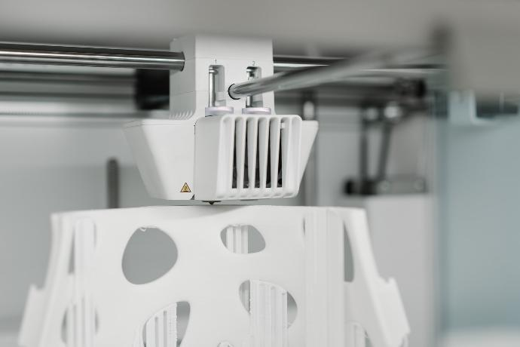
I – Introduction
Collaboration entre l’ENSEIRB-MATMECA et la société Thingva
Objectif : développer un système de suivi de paramètres physiologiques
Objectif de notre projet : Compléter le développement du système pour soutenir l'essai clinique.

Slide 5
2
Matériaux et Méthodologie

Slide 6
II – Matériaux et Méthodologie
Répartition du projet
Deux binômes : partie analogique et partie numérique.
Nous nous sommes occupés de la partie numérique du projet.
Objectifs du projet
Améliorer la base de code existante.
Visualiser et analyser les données du prototype existant.

Slide 7
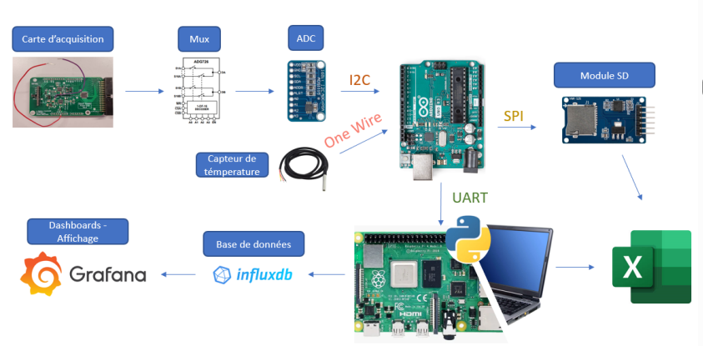
II – Matériaux et Méthodologie
Méthodologie utilisée

Slide 8
3
Partie Bas Niveau

Slide 9
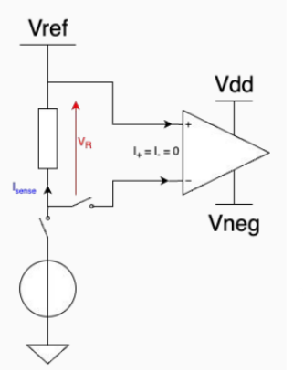
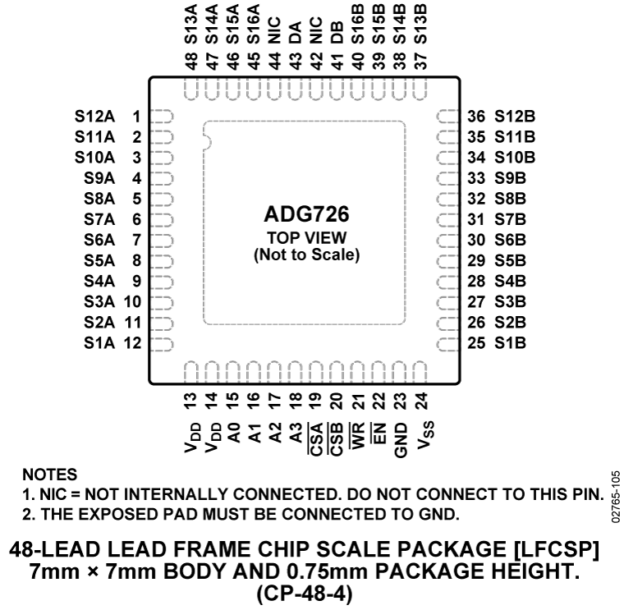
III – Partie Bas niveau
Matériaux
Carte d’acquisition
Le fruit des projets SATI précédents
Elle permet de déduire la
résistance d’un filament résistif à travers une source de courant interne dont la valeur est connue (environ 1 mA)
Schéma électrique simplifié de la carte d’acquisition
Multiplexer ADG726
Il permet de basculer rapidement entre les différentes voies afin d’obtenir des mesures quasi-simultanées.

Slide 10
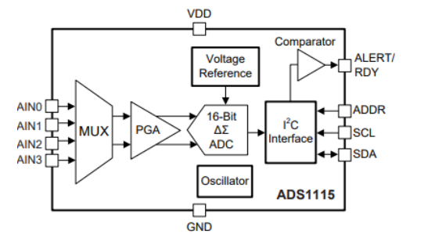
III – Partie Bas niveau
Matériaux
Convertisseur Analogique-Numérique (ADC) ADS1115
Il s’agit d’un convertisseur externe à 16 bits
Utilise le protocole de communication I2C
Utilisé pour convertir les données analogiques obtenues sous forme numérique
Schéma simplifié du module ADS1115

Slide 11
III – Partie Bas niveau
Matériaux
Capteur de température DS18B20
Il s’agit d’un convertisseur externe à 16 bits
Utilise le protocole de communication I2C
Utilisé pour convertir les données analogiques obtenues sous forme numérique
Module carte SD
Un adaptateur de carte SD utilisant le protocole SPI a été utilisé

Slide 12
III – Partie Bas niveau
Structure du programme embarqué
Mise en place d’un firmware permettant de mesurer les voies, sauvegarder les données et les transmettre pour traitement
Utilisation d'une interruption de timer pour contrôler le basculement des multiplexeurs et les mesures.

Slide 13
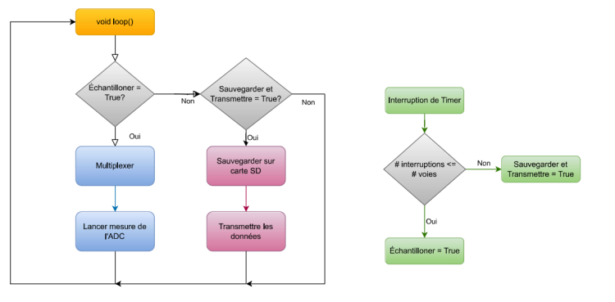
III – Partie Bas niveau
Structure du programme embarqué
Flux du code en bas niveau

Slide 14
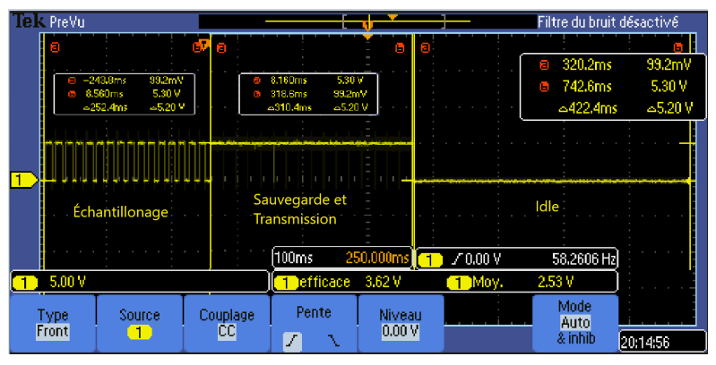
III – Partie Bas niveau
Structure du programme embarqué
Utilisation de la méthode de mesure du temps d'exécution en activant et désactivant la broche
Des nouvelles tâches peuvent être ajoutées sans compromettre la temporisation du programme
Timing du programme embarqué

Slide 15
4
Partie Haut Niveau

Slide 16



IV – Partie Haut niveau
Matériaux
Python 3.9: Traitement des données
Influxdb cloud: Stockage des données provenant du code Python.
Grafana: Visualisation de données en dashboards. Dans le cadre de ce projet.

Slide 17
IV – Partie Haut niveau
Structure du logiciel
Réception et traitement : Utilisation de pySerial (Protocole de communication UART). Utilisation de Regex pour débruiter les données reçues
Sauvegarde : Sauvegarde locale sous format .csv et sur Influx dB
Affichage Locale : Utilisation de matplotlib pour afficher les histogrammes correspondant aux mesures des voies
Affichage en ligne : Utilisation de Grafana pour visualiser les données sous forme de dashboards

Slide 18
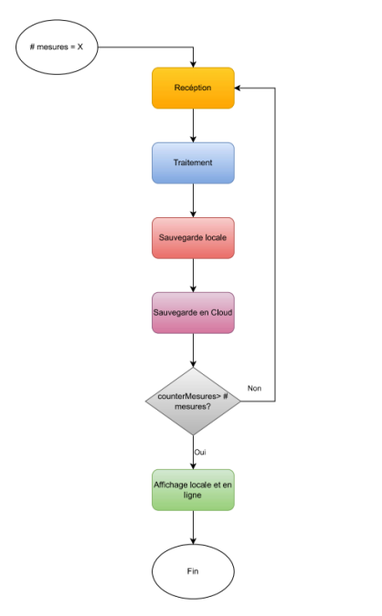
IV – Partie Haut niveau
le flux d'exécution du programme.

Slide 19
5
Résultats

Slide 20
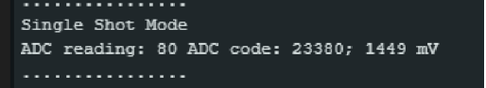
V – Résultats
Tests Unitaires
Test du Multiplexeur ADG726 : test des continuités entre les entrées et les sorties (A et B)
Test de l'ADC ADS1115 et de sa bibliothèque : Développement d’une bibliothèque simplifiée
Lecture de l’ADC

Slide 21
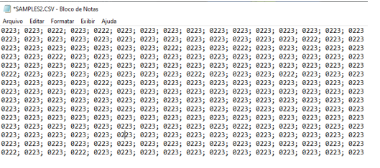
V – Résultats
Tests Unitaires
Test de sauvegarde dans la carte SD
Test de sauvegarde dans la carte SD

Slide 22
V – Résultats
Tests Unitaires
Test de réception des données en Python
-Le programme reçoit, à travers le protocole UART, les données brutes
Chaîne de caractères bruitée reçue par l’ordinateur

Slide 23
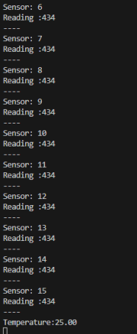
V – Résultats
Tests Unitaires
Données réorganisées via Regex
Données reçues organisées

Slide 24
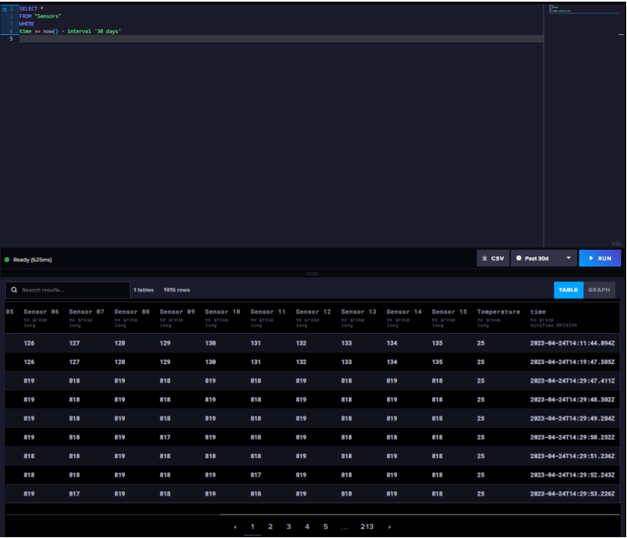
V – Résultats
Tests Unitaires
Test de sauvegarde des données dans Influxdb
Test de sauvegarde dans la base de données en cloud

Slide 25
V – Résultats
Tests Unitaires
Test d’affichage local et sur Grafana
Les résultats d’affichage seront détaillés par Caio dans la section tests intégrés car plus précis

Slide 26
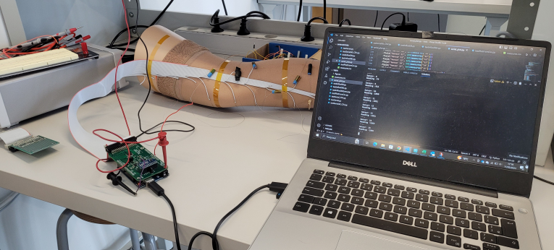
V – Résultats
Tests Intégrés
Utilisation de la carte d’acquisition et une jambe en plastique visant à émuler une jambe humaine
Mesure des voies résistives en observant des variations de résistance
Test de mesure avec la jambe en plastique

Slide 27
V – Résultats
Tests Intégrés
Visualisation des mesures grâce à un
histogramme généré à partir du fichier .csv local et sur Grafana également.
Mesure des voies uniquement (température pas encore incluse à ce stade)

Slide 28
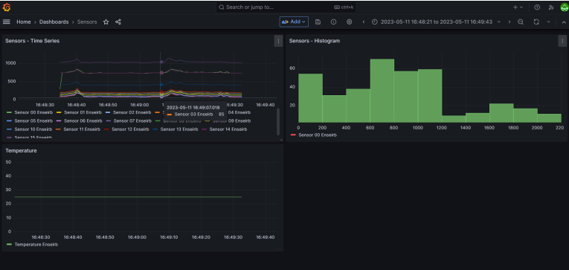
V – Résultats
Tests Intégrés
Affichage des mesures sur grafana d’un test d’une minute

Slide 29
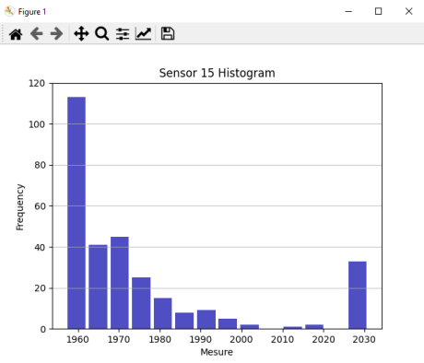
V – Résultats
Tests Intégrés
Histogramme généré à partir de fichier local .csv

Slide 30
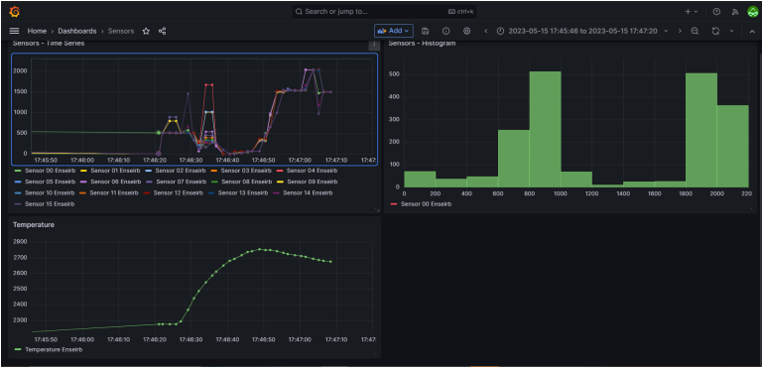
V – Résultats
Tests Intégrés
Affichage des mesures sur grafana avec mesure de température

Slide 31
V – Résultats
Tests Intégrés
Réalisation d’un dernier test de longue durée s’étalant sur plusieurs heures. (Utilisation d’une Raspberry Pi
Un problème que nous ignorons est survenu lors du test, entraînant la corruption de l’OS embarqué.

Slide 32
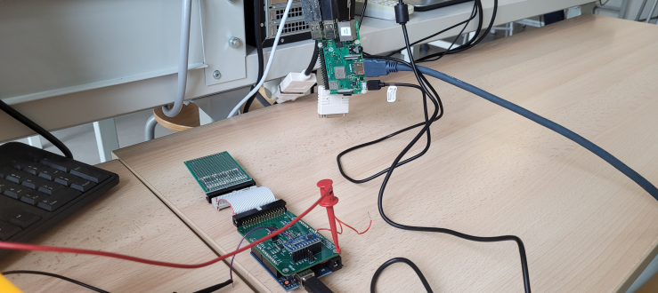
V – Résultats
Tests Intégrés
Montage avec Respberry PI

Slide 33
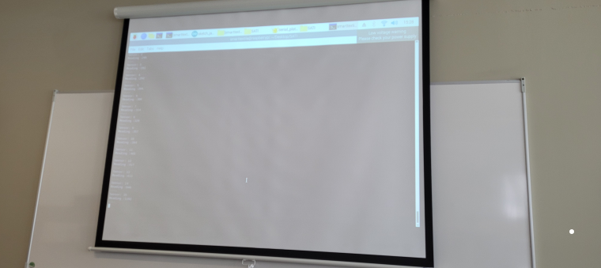
V – Résultats
Tests Intégrés
Test avec Respberry PI

Slide 34
6
Conclusion

